Slide 1
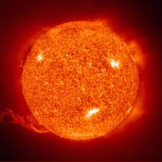
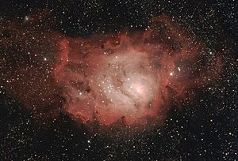
Η εξελιξη των αστερων the revolution of the stars ΠΑΠΑΧΑΤΖΑΚΗ ΑΝΡΙΑΝΑ ΠΑΠΑΘΕΟΔΩΡΟΥ ΜΑΡΙΛΕΝα

Slide 2
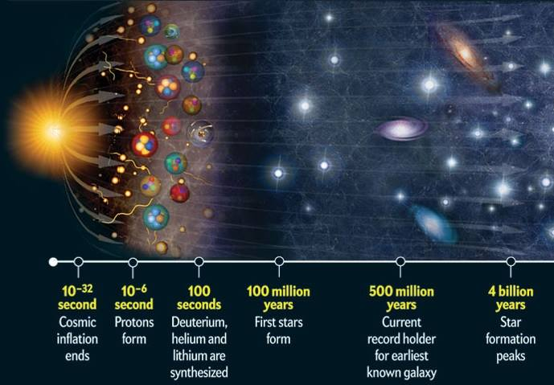
1^{ο} ΜΕΡΟΣ ΘΕΩΡΙΑ ΤΟΥ BING Bang
H μεγάλη Έκρηξη(bing bang) είναι κοσμολογική θεωρία σύμφωνα με την όποια το σύμπαν δημιουργήθηκε από μια πυκνή και θερμή κατάσταση, πριν από περίπου 13,8 δισεκατομμύρια χρόνια

Slide 3
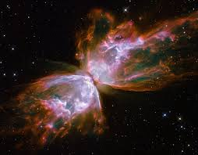
2^{ο} μέρος: Αστέρες (νεφελωματα)
Αστέρες είναι ένα λαμπερό ουράνιο σώμα, δηλαδή ο ήλιος και γενικά το πλήθος τους σε κάθε γαλαξία υπολογίζεται σε δεκάδες ή και εκατοντάδες δισεκατομμύρια. Τα πιο συνηθισμένα χημικά στοιχεία, που υπάρχουν σε αυτούς, είναι το υδρογόνο και το ήλιο.

Slide 4
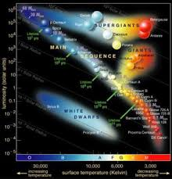
3^{ο} μερος : Τα σταδια γεννησης ενός αστρου
Στο πρώτο έχουμε τη δημιουργία ενός αργά περιστρεφόμενου πυρήνα στο εσωτερικό ενός μοριακού νέφους.
Στο δεύτερο στάδιο ο πυρήνας καταρρέει σχηματίζοντας ένα πρωτοάστρο, με έναν δίσκο υλικών γύρω του.
Στο τρίτο στάδιο την απαρχή των θερμοπυρηνικών αντιδράσεων και την παραγωγή ενέργειας
Στο τελευταίο στάδιο ο αστρικός άνεμος πνέει προς όλες τις κατευθύνσεις απομακρύνοντας σιγά σιγά τα υπολείμματα του νεφελώματος.

Slide 5
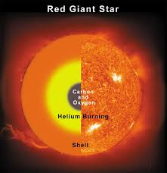
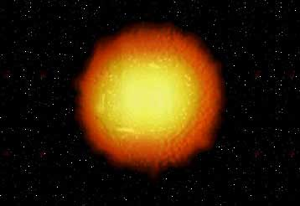
4^{ο} μεροσ : ΚΟκκινοι γΙγαντες
Όταν ένα άστρο αρχίσει να μετατρέπεται σε κόκκινο γίγαντα, ο πυρήνας του είναι ανενεργός και αποτελείται κυρίως από ήλιο. Σε αυτό το σημείο οι θερμοπυρηνικές αντιδράσεις του υδρογόνου έχουν περιοριστεί

Slide 6
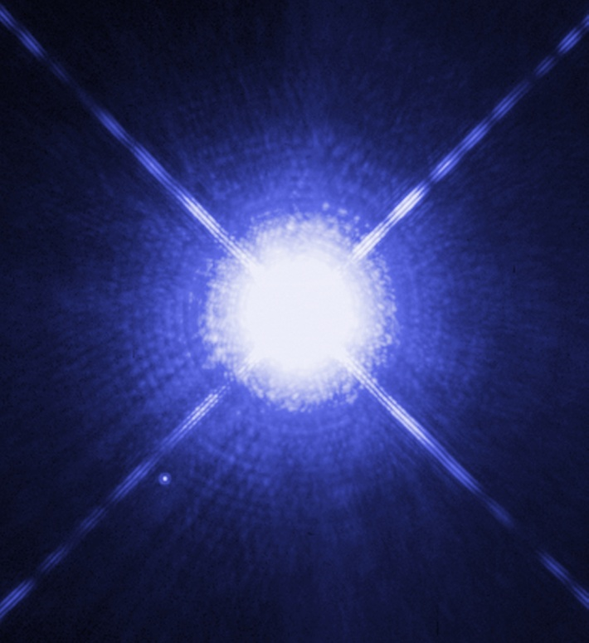
5^{ο} Μεροσ : άσπροι νανοι
Όταν θα έχουν εξαντληθεί και τα τελευταία υπολείμματα των πυρηνικών του καυσίμων, θα αρχίσει να συστέλλεται και να μικραίνει. Έτσι, σιγά σιγά μετατρέπεται σε άσπρο νάνο.

Slide 7
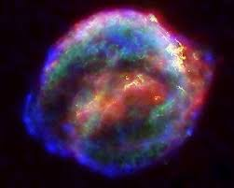
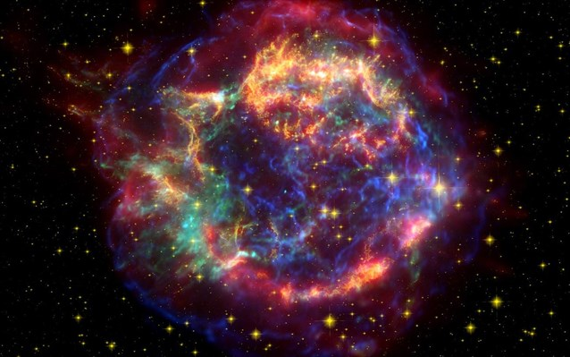
6^{ο} Μερος: σουπερνοβα
Σουπερνόβα (ή υπερκαινοφανής αστέρας) είναι οι βίαιες εκρήξεις δυο πολύ στενά συνδεδεμένων άστρων.

Slide 8
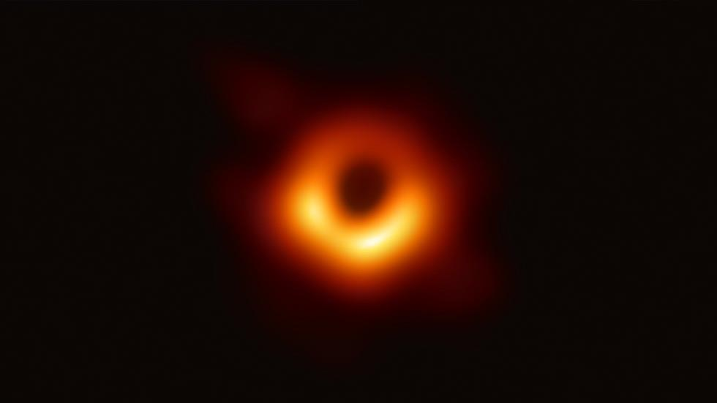
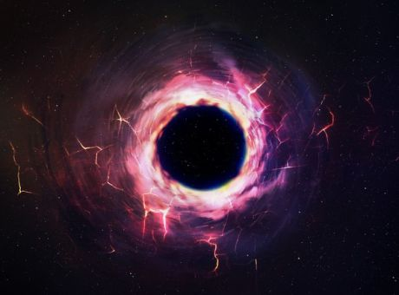
7^{ο} μεροσ: Μαυρη τρυπα
Ένα άστρο που ξεπερνά τις 3 ηλιακές μάζες δεν μπορεί να αντισταθεί στην βαρύτητα του. Έτσι μετατρέπεται σε μαύρη τρύπα. Λόγω της μεγάλης βαρύτητας του, τίποτα δεν μπορεί να ξεφύγει από αυτό. Πρόσφατα (Τετάρτη,10 Απριλίου 2019) έγινε η πρώτη απεικόνιση μιας μαύρης τρύπας από την NASA.

